Slide 1
Trabalho Prático de Avaliação
André Pereira TGPSI3

Slide 2
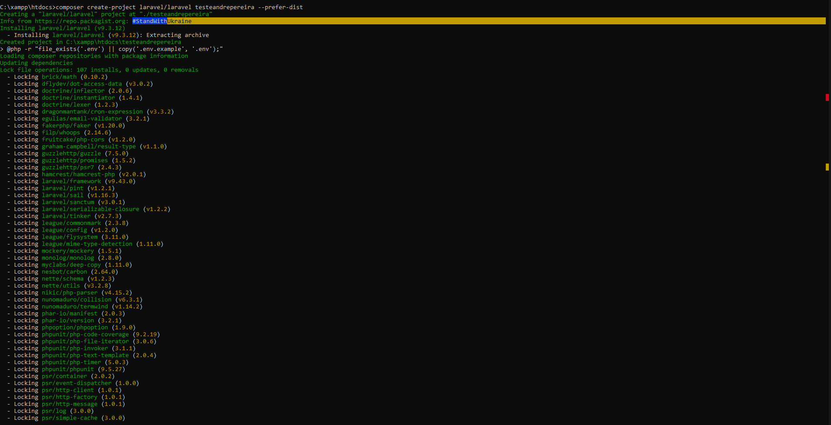
1. Criar a pasta

Slide 3
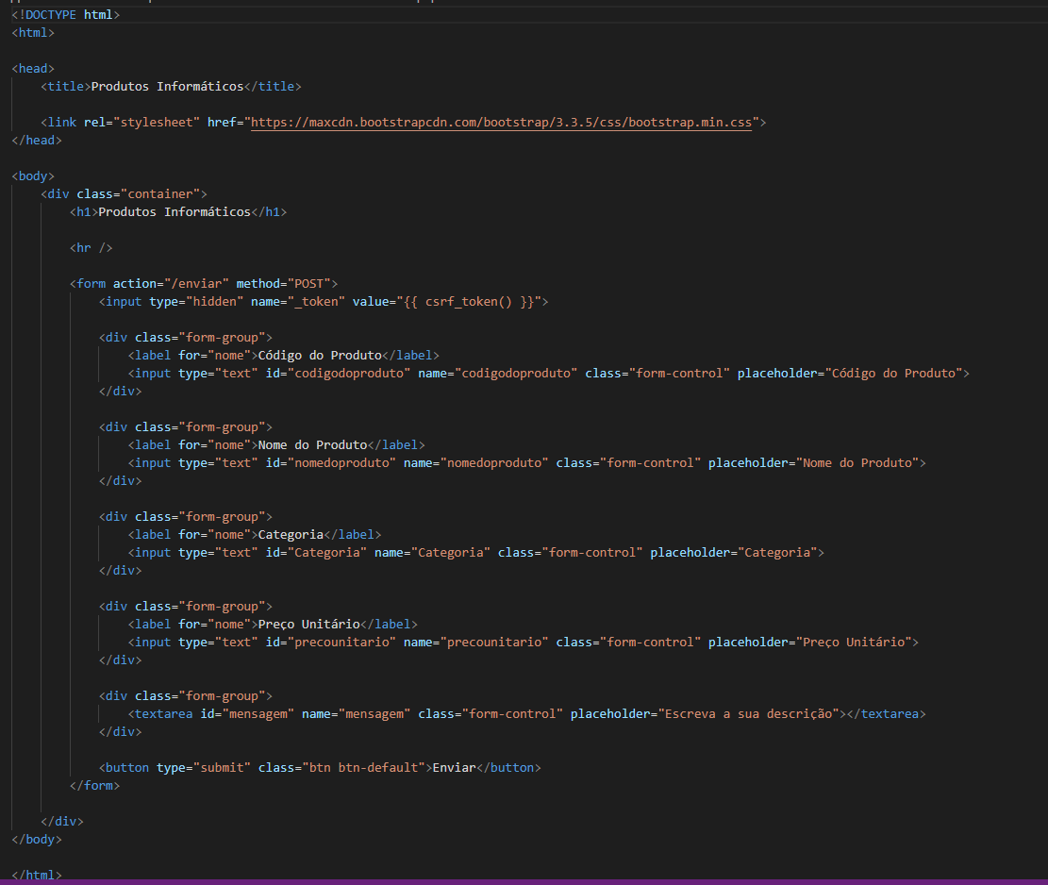
2. Edite a welcome.blade.php

Slide 4

4. Database

Slide 5
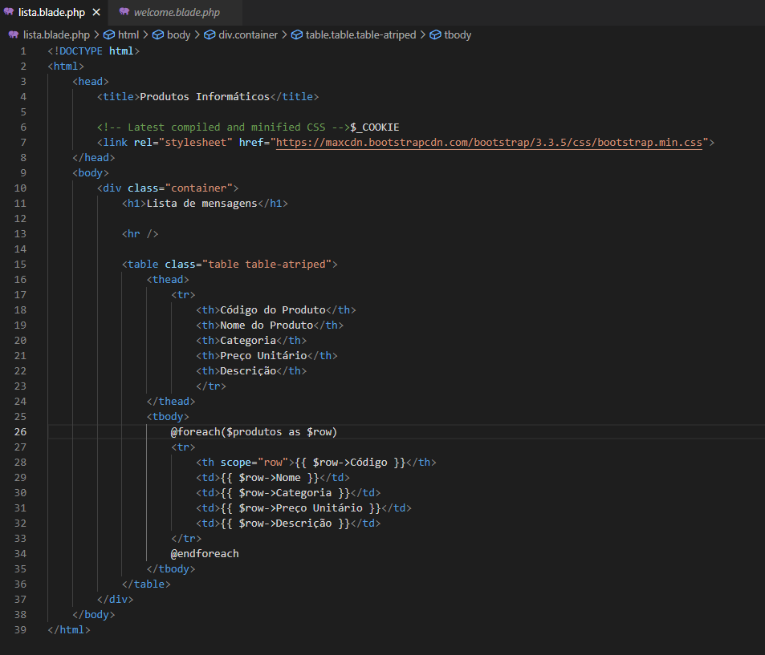
5. lista.blade.php

Slide 6
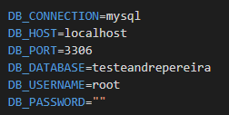
Conexão a database

Slide 7
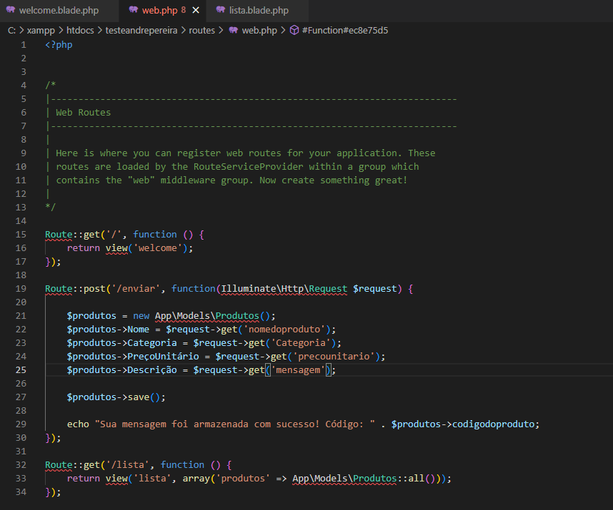
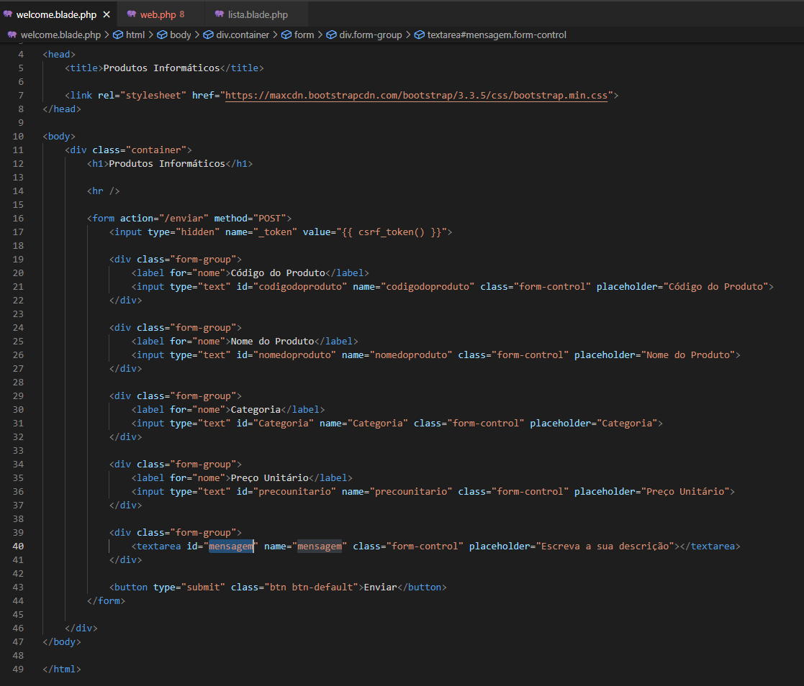
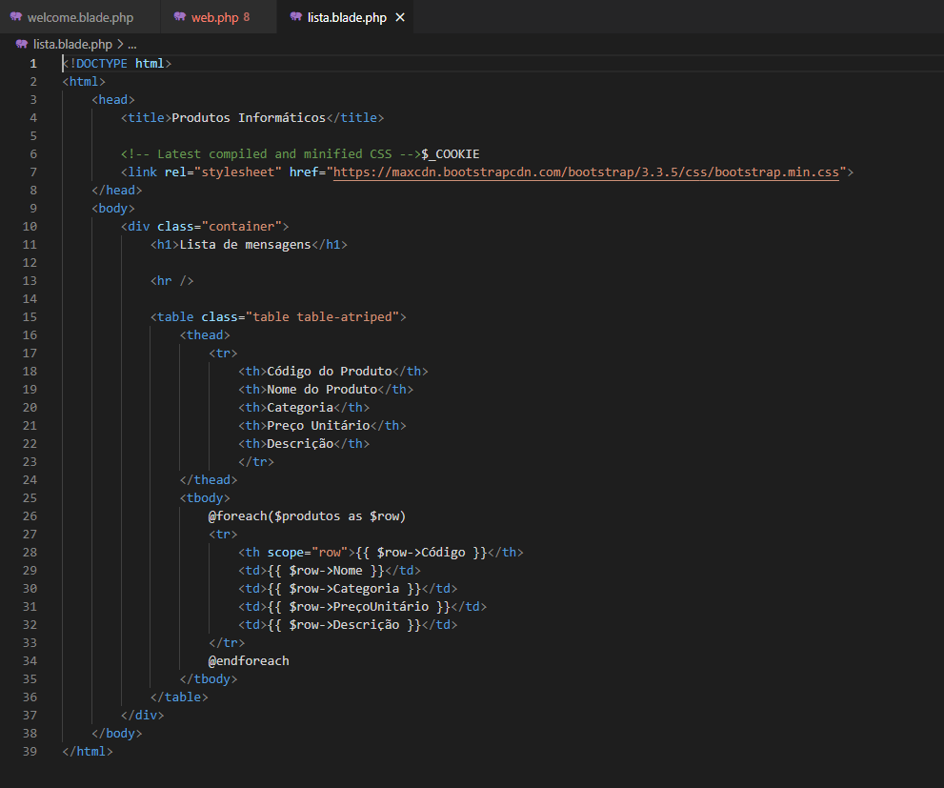
final

